Slide 1


VISITE DE SITE
1

Slide 2
Visite du site
Voir la présentation ci-jointe
2
Formation des formateurs sur le Nexus Climat-Assainissement – L’assainissement Climate-SMART

Slide 3
Visite du site
Observez, analysez et recueillez des informations en vous appuyant sur l’approche climat-SMART présentée dans le support de cours.
Répondez à autant de questions que possible dans chaque section de la grille (technique, écologique, opérationnelle). Prenez des notes et des photos (si autorisé). Inscrivez vos réponses sous forme concise, elles seront utilisées lors des travaux de groupe ultérieurs. Si vous ne pouvez pas répondre à une question, veuillez l’indiquer.
3
Formation des formateurs sur le Nexus Climat-Assainissement – L’assainissement Climate-SMART

Slide 4
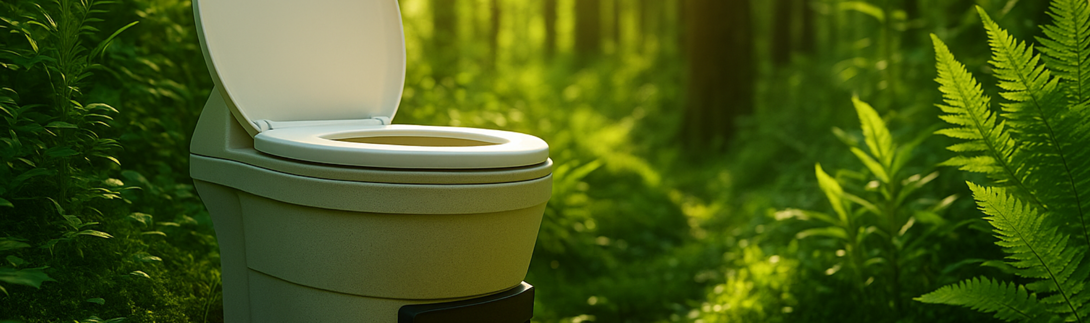




19e étage Jeongdong Bldg. 21-15,
Jeongdong-gil, Jung-gu, Séoul,
République de Corée 04518
www.gggi.org
@gggi_hq
@GGGIHQ
@GGGIHQ
@gggi_hq
@GGGIMedia

